Slide 1





П р е д с т а в л я е м в а ш е м у в н и м а н и ю
м и к р о к о н т р о л л е р
MESS/ DESS/ AIMS
http://www.electross.net/

Slide 2
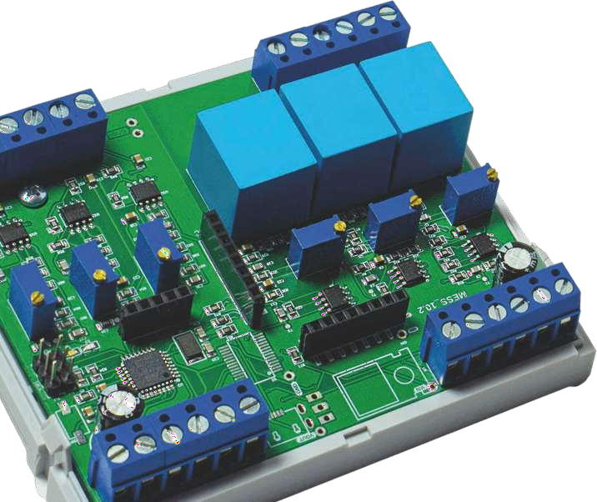
Актуальность проблемы
Электрические сети – кровеносная система современного производства. По данным Минэнерго, в 2023 году:
68% технологических сбоев на предприятиях связаны с проблемами в электроснабжении.
Ущерб от перебоев только в промышленности превысил 23 млрд рублей.
Официальная статистика Минэнерго учитывает потери, составляющие лишь 10-15% от реального ущерба. Остальные потери либо не фиксируются, либо замалчиваются.
Основные проблемы электроэнергетики:
1. Кризис кадров и компетенций
2. Забытые сети 0,4 кВ
3. Ремонт по факту, а не профилактика
4. Сети — скрытая угроза промышленности

Slide 3
Микроконтроллер
Наш микроконтроллер — это:
Высокоточные измерения:
напряжение, ток,
температура, влажность,
задымленность.
Автоматическое реагирование на отклонения и аналитика для прогнозирования проблем.
Гибкая интеграция через UART, LAN, Wi-Fi, GSM.
Архитектура системы:
MESS — модуль мониторинга, собирает данные. Возможно параллельное подключение многих устройств.
DESS — головное устройство, управляет сбором, шифрует и отправляет данные на серверы.
AIMS — революционная ИИ-система, которая предсказывает аварии за 48–72 часа. Самообучается на данных и реакциях диспетчеров, анализирует паттерны потребления и работает на любых объектах.

Slide 4
Технические особенности
Архитектура "3 в 1"
Аппаратный модуль
Измерительный комплекс
Программная платформа
Возможна интеграция с MQTT платформами и экосистемами
Полноценный Dashbord с возможностью различного представления данных за любой период
  2-ядерный процессор с частотой 240 МГц
  Уникальный алгоритм обнаружения потери заземления
  автономность до 2 недель
Web-интерфейс для настройки и мониторинга
  Одновременный контроль 18 параметров
Оповещение участников процесса (e-mail, SMS, WEB, Push, мессенджеры)
Автоматические отчеты в Telegram/email

Slide 5
Конкурентный анализ
Критерий | Простые реле (ABB, IEK) | Промышленные системы (Siemens) | Узкоспециализированные решения | Наш MESS/DESS/AIMS
Стоимость | 15-50 тыс. руб. | 500 тыс. – 2 млн руб. | 200-800 тыс. руб. | 1 тыс. руб/месяц. За устройство
Точность | ±5% | ±0.5% | ±1% | ±0.2%
Скорость реакции | 2-5 сек | 1 сек | 0.5-3 сек | 1 сек
Аналитика | Нет | Базовая | Отраслевая | AI-прогнозирование
Интеграция | Нет | Сложная | Ограниченная | Plug-and-play
Ключевые преимущества:
В 3 раза точнее бюджетных аналогов
В 5 раз быстрее промышленных систем
В 50 и более раз дешевле любых аналогов
Используем ИИ (80% решений не используют ИИ )

Slide 6
Бизнес—модель
Продукт: Автоматизированная система мониторинга электрооборудования (АСМЭО), защищенная патентом № 2844920. Услуга предоставляется по подписке. Контроллер для сбора данных передается клиенту бесплатно на время действия подписки и остается нашей собственностью.
Цель: Запуск и масштабирование бизнеса по продаже подписки на АСМЭО для выхода на стабильную прибыль к маю 2026 года.
Основные риски:
Задержки поставок комплектующих
Низкая конверсия маркетинга
Кассовые разрывы в первые 6 месяцев
Ключевые показатели:
Выручка за 12 месяцев: 84 000 000 руб
Чистая прибыль: 38 631 858 руб.
Рентабельность по чистой прибыли: 46%
Точка безубыточности: Февраль 2026 г.
Выход на стабильную прибыль: Май 2026 г.
Срок окупаемости инвестиций: 9 месяцев (Май 2026 г.)
Инвестиции: 6 365 000 руб.
Монетизация:
Лицензии по количеству пользователей
Подписка
Услуги по кастомизации решения
Стратегия:
Акцент на digital-маркетинг (SEO, контекстная реклама).
Постепенное расширение ассортимента контроллеров и функционала системы (R&D).
Жёсткий контроль операционных расходов

Slide 7
Оценка рынка
Сегменты | Проблема | Потребность | ЛПР(Лицо, принимающее решение
Приоритет 1: B2B - Промышленные предприятия | Простой оборудования = прямые убытки | Предсказуемость работы активов, снижение затрат на ремонт | Главный инженер, технический директор
Приоритет 2: B2B - Управляющие компании | Аварии общедомового оборудования → жалобы, штрафы | Предотвращение аварий, а не реагирование | Руководитель УК, главный инженер
Перспективный сегмент: B2G - Госучреждения | Износ инфраструктуры + строгие требования к надежности | Непрерывный мониторинг для безопасности и отчетности | Начальник отдела эксплуатации, руководитель департамента закупок
Дополнительно: Малый бизнес | Нет штатного инженера → выход из строя ключевого оборудования парализует бизнес | Простое решение для контроля с уведомлениями на телефон | Владелец бизнеса.

Slide 8
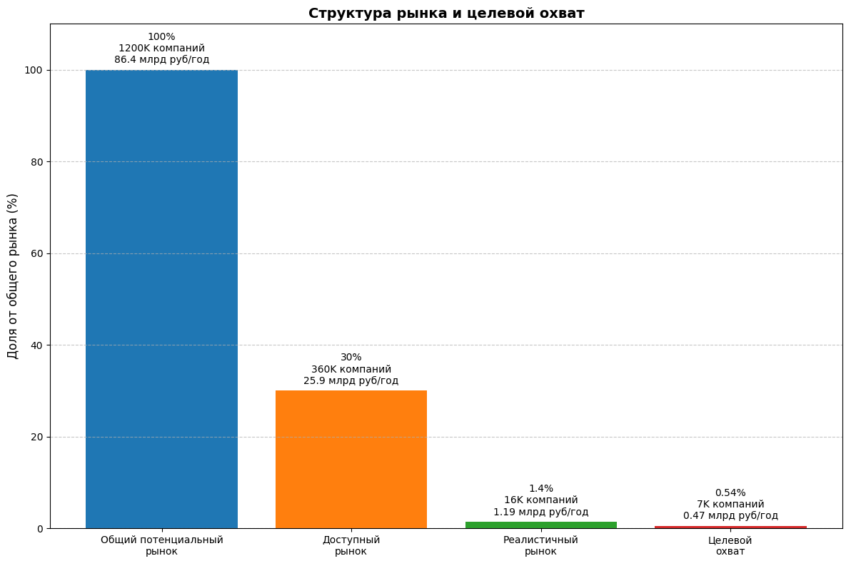

Slide 9
Команда
В рамках проекта были задействованы следующие сотрудники:
Бочаров А.А.
Инженер
Задача: Система измерения силы тока через контроллер.
Айнакулов А.Э.
Конструктор
Карцев А.А.
Задача: Контроллер с адаптивной сигнализацией состояния сети.
Конструктор
Задача: Система контроля температур для энергоустановок до 1000 В.
Дёмин М.С.
Специалист по математическому моделированию
Чикмарь К.А.
Конструктор
Задача: Математическое моделирование и комплексный анализ данных.
Задача: Разработка системы точного измерения напряжения до 1000 В для мониторинга и предотвращения аварий.
Костюков Д.А.
Специалист по информационным технологиям
Данилов А.С.
Задача: Разработка метода оценки симметричных составляющих и проектирование архитектуры системы.
Программист-разработчик
Задача: Программирование контроллера и создание БД для обработки данных датчиков.

Slide 10
План развития
Фаза запуска и роста (Сентябрь 2025 – Февраль 2026)
Фаза масштабирования (Март 2026 – Август 2026)
Период | Ключевые события
Сентябрь 2025 | Старт коммерческой деятельности. Первые продажи (110 подписок).
Октябрь-Ноябрь 2025 | Накопление клиентской базы, тестирование маркетинговых гипотез.
Декабрь 2025 | Выход на ежемесячную выручку >1 млн руб.
Январь 2026 | Начало активных продаж в B2B-сегменте.
Февраль 2026 | Достижение операционной безубыточности (первый прибыльный месяц).
Период | Ключевые события
Март 2026 | Начало активного роста (>2,200 активных подписок).
Апрель 2026 | Участие в отраслевых выставках, запуск партнерских программ.
Май 2026 | Выход на стабильную прибыль (>3,8 млн руб. операционной прибыли). Полная окупаемость инвестиций (18 мая 2026).
Июнь-Август 2026 | Активное масштабирование: выход на 7,800-19,800 активных подписок.

Slide 11








П О Ч Е М У
В Ы Б И Р А Ю Т Н А С
Проектируем, производим, разрабатываем программное обеспечение,
устанавливаем и обслуживаем не только свои изделия
Раб оты выполняются
высок ок валифицированным п е р с о н а л о м с соб людением всех рос с ийс к их норм
и требований
Мы об еспечиваем
б езопасну ю и удобную эк сплу атацию объекта в течение всего
срок а с лу жб ы
М а т е р и а л ы и оборудование отвечают с а м ы м высоким
требованиям качества
Строг о с о б л ю д а е м срок и поставок
Р А Д Ы О Т В Е Т И Т Ь Н А В А Ш И В О П Р О С Ы
+7 ( 938 ) 303 - 23 - 11 zakaz@el ectross.n et

